Slide 1
Aula 03 | API Gateway

Slide 2
O que vamos aprender?
Aula 03 | API Gateway
O que é um gateway?
Funcionalidades de um gateway.
Autenticação e autorização.
Roteamento, cache e rate-limiter
Conclusão e reflexão

Slide 3

O que é API Gateway?
Aula 03 | API Gateway
Resumindo...
Fornece um ponto de entrada centralizado para gerenciar interações entre clientes e serviços de aplicativo.

Slide 4

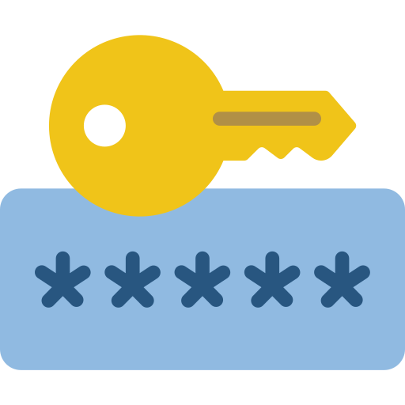




API Gateway – Autenticação e autorização
Aula 03 | API Gateway
Basic API authentication
Usuário e senha codificados em base64.
OAuth authentication
O cliente obtém um token de acesso de um servidor de autorização.
Nível de acesso.
Key-based authentication
Uma chave única é enviada no header da requisição.
API verifica se a chave é válida.
Outros...
OIDC.
Customizado
JWT
LDAP authentication
A API valida credenciais do usuário validando o servidor LDAP.

Slide 5
API Gateway - Roteamento, cache e rate-limiter
Aula 03 | API Gateway

Slide 6


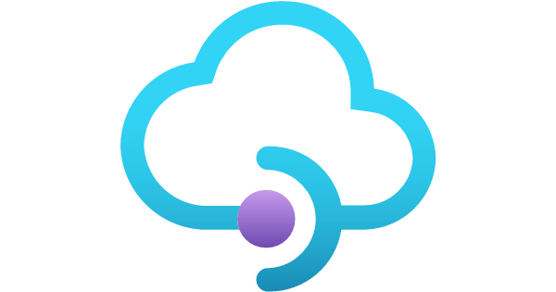







API Gateway mais utilizados no mercado
Aula 03 | API Gateway
Top 10 dos mais utilizados
AWS API Gateway
IBM API Connect
Microsoft Azure API Management
Oracle API Gateway
Google Cloud Apigee
Boomi API Management
Kong Gateway
Tyk
Akana by Performance
Mulesoft Anypoint Platform

Slide 7


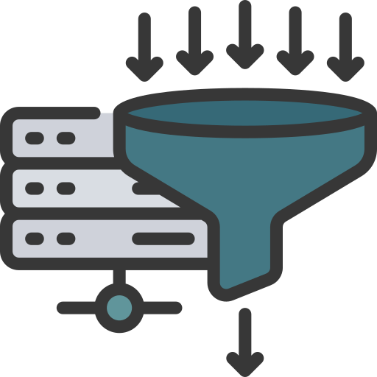
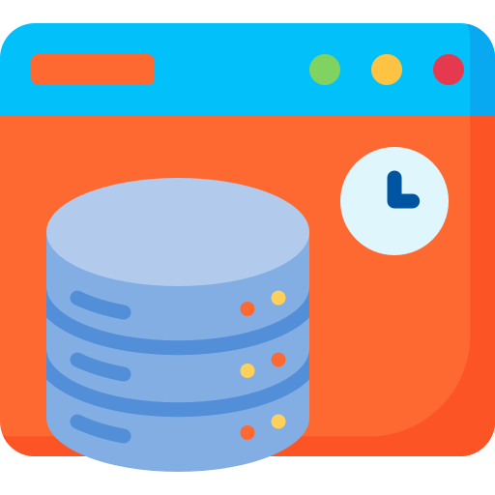
Conclusão e reflexão
Aula 03 | API Gateway
O que é um gateway?
Funcionalidades de um gateway.
Autenticação e autorização.
Roteamento, cache e rate-limiter

Slide 8
Obrigado!

